Slide 1



Estratégias para Identificar e Implementar Melhorias na Gestão Financeira de Empresa e Estatística
Aprimore sua gestão financeira e obtenha resultados por meio de estratégias eficientes. Descubra como identificar oportunidades de melhoria, analisar processos financeiros, coletar dados estatísticos, determinar causas-raízes de problemas, criar planos de ação e implementar melhorias. Acompanhe e avalie os resultados alcançados.
by Pablo Seixas

Slide 2
Estratégia #1
Identificação de oportunidades de melhoria
Análise de dados internos e externos
Pesquisa de benchmarking
Envolvimento da equipe
Explore relatórios financeiros, dados de mercado e feedback do cliente para identificar possíveis áreas de melhoria na gestão financeira.
Compare as práticas financeiras da sua empresa com as de outras organizações do mesmo setor, identificando lacunas e oportunidades de melhores resultados.
Realize sessões de brainstorming e incentive sua equipe a compartilhar ideias para aprimorar a gestão financeira da empresa.

Slide 3
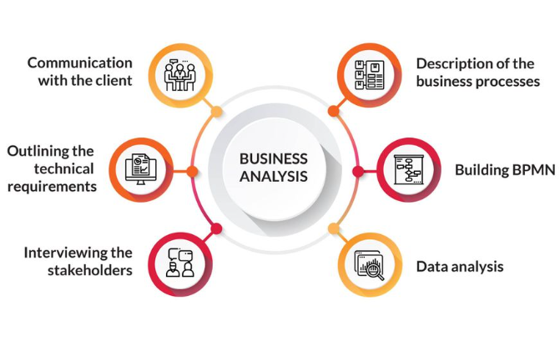

Estratégia #2
"Os processos financeiros são a espinha dorsal de uma organização bem-sucedida. Portanto, analisá-los detalhadamente é fundamental para identificar áreas de ineficiência e criar oportunidades de melhoria." - John Doe, Especialista em Gestão Financeira
Análise detalhada dos processos financeiros
Identificação de gargalos e ineficiências

Slide 4
Estratégia #3
Coleta de Dados Estatísticos
Utilize ferramentas estatísticas para coletar e analisar dados relevantes, como indicadores de desempenho financeiro, tendências do mercado e dados de vendas, a fim de embasar suas decisões e identificar oportunidades de melhoria.
Análise de Causas-Raízes
Aplique técnicas como o Diagrama de Ishikawa e o 5 Porquês para identificar as raízes dos problemas financeiros e desenvolver soluções adequadas.

Slide 5
Estratégia #4
Desenvolva um plano de ação para implementar as melhorias identificadas. Defina metas específicas, estabeleça os responsáveis por cada ação e determine os prazos para a conclusão de cada etapa. Não se esqueça de monitorar o progresso regularmente e realizar ajustes, se necessário, para garantir o sucesso da implementação.
1
Defina metas SMART
2
Atribua responsabilidades claras
3
Especifique prazos
Estabeleça datas de conclusão para cada etapa do plano de ação.
As metas devem ser específicas, mensuráveis, alcançáveis, relevantes e temporais.
Defina quem será responsável por cada ação do plano de ação.

Slide 6
Estratégia #5
Implementação das melhorias propostas
Monitoramento contínuo
Capacitação da equipe
Acompanhe de perto a implementação das melhorias, colete feedback e atue rapidamente para resolver problemas ou fazer ajustes necessários.
Forneça treinamentos e recursos para capacitar a equipe a adotar as novas práticas e garantir um processo de implementação bem-sucedido.
Com base no plano de ação desenvolvido, implemente as melhorias identificadas. Comunique as mudanças à equipe e forneça suporte para a adoção das novas práticas.

Slide 7


Estratégia #6
Acompanhamento e avaliação dos resultados alcançados
Análise dos indicadores de desempenho financeiro
Avalie periodicamente os resultados das melhorias implementadas. Analise os indicadores de desempenho financeiro e compare-os com as metas estabelecidas. Realize reuniões com a equipe para compartilhar os resultados e identificar oportunidades adicionais de melhoria.

Slide 8

Conclusão
"Melhorar a gestão financeira de uma empresa é um processo contínuo e dinâmico. Ao identificar oportunidades de melhoria, analisar processos, coletar dados estatísticos, desenvolver planos de ação, implementar melhorias e avaliar os resultados alcançados, você estará constantemente evoluindo e garantindo o sucesso financeiro da sua empresa." - Jane Smith, Especialista em Gestão Empresarial
Implemente essas estratégias em sua gestão financeira e esteja preparado para enfrentar os desafios do mercado, garantindo a sustentabilidade e o crescimento do seu negócio.

